Slide 1
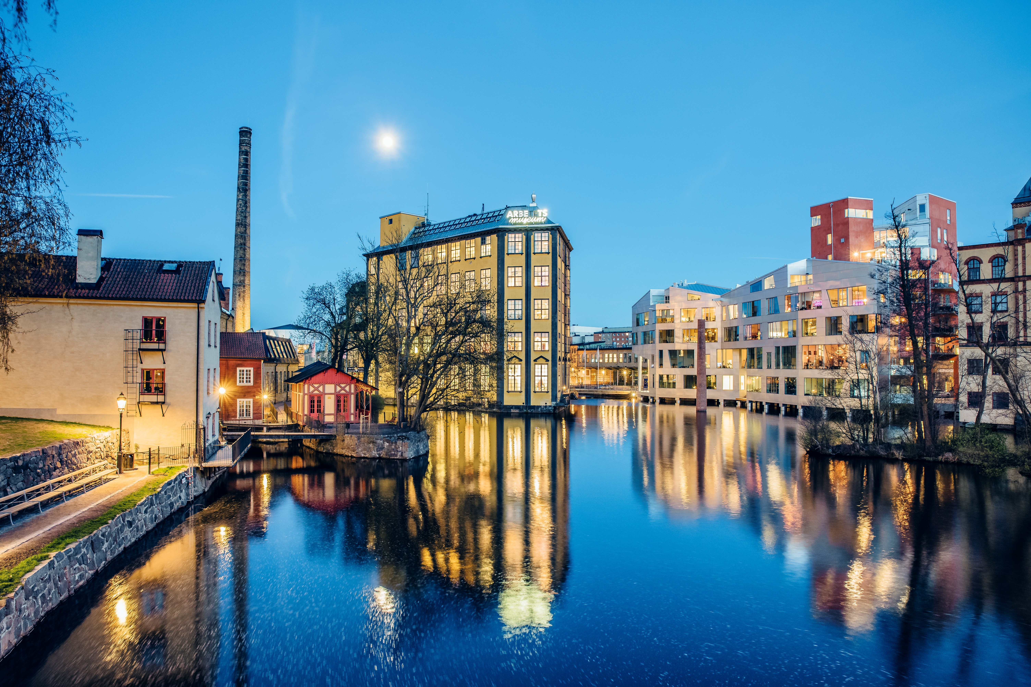
Östgötakonjunkturen
Östergötlands län, 2020 kv4
2021-03-31
Stockholm Business Region

Slide 2
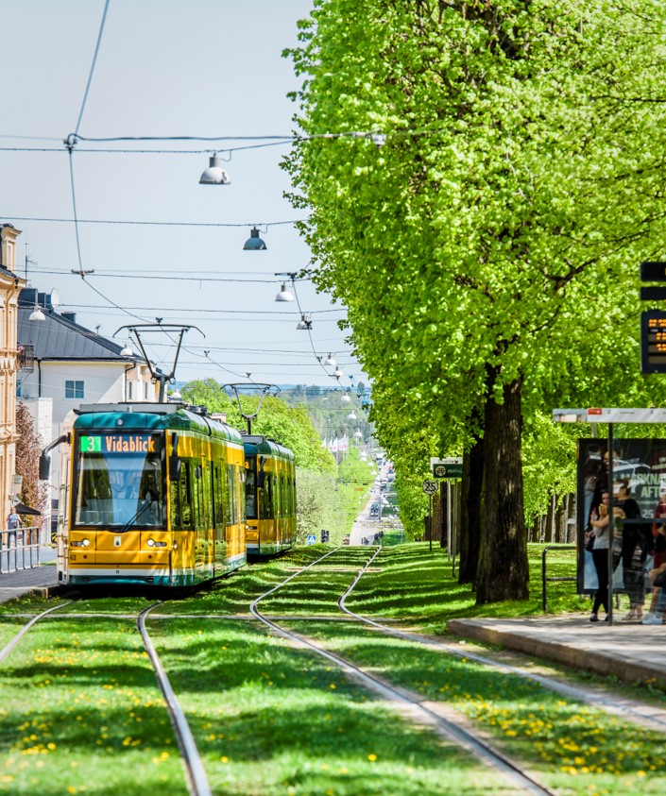
Om rapporten
Rapporten är utgiven av Stockholm Business Region och publiceras fyra gånger per år. Rapporten omfattar Östergötlands län och Norrköping- samt Linköpings kommun.
Statistiken bygger på uppgifter från Statistiska centralbyrån, Arbetsförmedlingen och Bolagsverket.
I rapporten jämförs främst utvecklingen med samma kvartal föregående år, exempelvis kvartal 1 jämförs med kvartal 1 tidigare år osv. För vissa indikatorer presenteras även totala rullande 12-värden där de fyra senaste kvartalen summeras för att få mer stabilitet i trenden. Dessa jämförs då med föregående fyra kvartal. Diagrammen som visar absoluta värden är säsongrensande för att visa trenden. Övriga diagram har indexerade värden som visar procentuella förändringen från startåret med värde 100, motsvarande kvartal för 10 år sedan.
Stockholmsregionen omfattar Stockholms län, Uppsala län, Södermanlands län, Östergötlands län, Örebro län, Västmanlands län, Gävleborgs län och Dalarnas län.
Läs samtliga konjunkturrapporter som tas fram inom ramen för partnerskapet Stockholm Business Alliance här: http://stockholmbusinessalliance.se/hitta-material/konjunkturrapporter/
Frågor kan ställas till Stefan Frid på Invest Stockholm.
Ansvarig utgivare: Staffan Ingvarsson, VD Stockholm Business Region.

Slide 3




Fortsatt dämpad utveckling för Östergötland
Konjunkturläget i Östergötland, 2020 kv4
Det senaste året har starkt präglats av Covid-19 pandemin och dess effekter på ekonomin. Effekterna fortsätter att synas under det fjärde kvartalet med en fortsatt negativ utveckling på arbetsmarknaden – samtidigt finns det vissa ljusglimtar inom näringslivet med en ökande lönesumma samt ett ökat nyföretagande tillsammans med färre konkurser.
I likhet med förra kvartalet pekar de flesta indikatorer för näringslivet åt rätt håll under det fjärde kvartalet. Lönesumman i privat sektor ökar med 0,3 procent samtidigt som den totala lönesumman ökar med 1,5 procent. Samma utveckling syns även när det gäller lönesumman per invånare och sysselsatt. Nyföretagandet ökar med 33 procent och företagskonkurserna minskar också med 5 procent.
Arbetsmarknaden försvagas i länet. Antalet sysselsatta invånare minskar med 4 procent eller 8 600 personer och antalet nyanmälda jobb är betydligt färre än tidigare. Arbetslösheten stiger med 0,7 %-enheter till 6 procent och nästan 1 procentenhet i både Linköping och Norrköping. Linköping har fortsatt lägre arbetslöshet jämfört med Norrköping. Varslen ökar också under kvartalet med 21 procent jämfört med samma period förra året.
Antalet invånare ökar med 0,4 procent i länet, med större ökning i Linköping. Samtidigt faller bostadsbyggandet tillbaka i länet och minskar stort i både Linköping och Norrköping. Pandemin har gjort avtryck med färre kommersiella övernattningar i Östergötland, men nedgången är inte lika stor här som för många andra län.
Staffan Ingvarsson
VD Stockholm Business Region
 | Östergötlands län |  |  | Linköpings kommun |  |  | Norrköpings kommun
Nyckeltal | Värde 2020 kv4 | Förändring (%) |  | Värde 2020 kv4 | Förändring (%) |  | Värde 2020 kv4 | Förändring (%)
 |  | -1 år |  |  | -1 år |  |  | -1 år
Lönesumma privat sektor (mdkr) | 14 | 0,3 |  | - | - |  | - | -
Nya företag | 718 | 33 |  | 280 | 29 |  | 228 | 31
Företagskonkurser | 59 | -5 |  | 32 | 78 |  | 19 | -17
Sysselsatta | 222 500 | -4 |  | - | - |  | - | -
Nyanmälda platser | 8 425 | -38 |  | 3 359 | -42 |  | 2 651 | -39
Varsel | 569 | 21 |  | 59 | -37 |  | 388 | 80
Arbetslöshet (%) | 6,0 | 0,7 p.e.* |  | 4,9 | 0,9 p.e.* |  | 8,2 | 0,9 p.e.*
Befolkning (tusental) | 467 | 0,4 |  | 165 | 1,0 |  | 143 | 0,2
Påbörjade lägenheter | 243 | -55 |  | 57 | -73 |  | 86 | -62
Kommersiella övernattningar (tusental) | 206 | -30 |  | 81 | -37 |  | 86 | -22
* Förändring i arbetslösheten visas i procentenheter, ej i procent

Slide 4
Lönesumma
Lönesumma, Östergötlands län
Index 100 = 2010 kv4
Lönesumma, total
 | 2020 kv4 | Förändring | Förändring (%)
 | mdkr | -1 år (mdkr) | -1 år | -5 år
Sverige | 479,32 | 5,29 | 1,12 | 20,33
Stockholmsregionen | 236,26 | 1,85 | 0,79 | 21,41
Östergötlands län | 20,01 | 0,29 | 1,48 | 20,28
Lönesumma per sysselsatt
 | 2020 kv4 | Förändring | Förändring (%)
 | tkr | -1 år (tkr) | -1 år | -5 år
Sverige | 94,75 | 2,34 | 2,54 | 15,29
Stockholmsregionen | 101,46 | 2,66 | 2,69 | 15,75
Östergötlands län | 89,94 | 4,61 | 5,40 | 13,57
Lönesumma per invånare
 | 2020 kv4 | Förändring | Förändring (%)
 | Tkr | -1 år (tkr) | -1 år | -5 år
Sverige | 46,18 | 0,28 | 0,61 | 14,20
Stockholmsregionen | 50,22 | 0,13 | 0,25 | 14,39
Östergötlands län | 42,84 | 0,47 | 1,12 | 14,74
Källa: Statistiska centralbyrån (Lönesummor nattbefolkning, arbetsgivaravgifter och preliminär A-skatt, LAPS)

Slide 5
Lönesumma efter sektor
 | 2020 kv4 | Förändring | Förändring (%)
 | mdkr | -1 år (mdkr) | -1 år | -5 år
Sverige
Privat sektor | 344,97 | -0,01 | 0,00 | 19,05
Industri | 66,77 | 0,11 | 0,17 | 8,84
Tjänster | 238,33 | -0,68 | -0,29 | 21,18
Övrigt* | 39,87 | 0,56 | 1,43 | 25,64
Offentlig sektor | 134,35 | 5,30 | 4,10 | 23,72
Totalt | 479,32 | 5,29 | 1,12 | 20,33
Stockholmsregionen
Privat sektor | 177,07 | -0,56 | -0,31 | 19,55
Industri | 25,79 | -0,11 | -0,44 | 4,35
Tjänster | 133,08 | -0,61 | -0,45 | 22,26
Övrigt* | 18,21 | 0,16 | 0,90 | 25,07
Offentlig sektor | 59,19 | 2,40 | 4,23 | 27,33
Totalt | 236,26 | 1,85 | 0,79 | 21,41
Östergötlands län
Privat sektor | 13,62 | 0,04 | 0,27 | 19,13
Industri | 3,63 | 0,01 | 0,37 | 12,67
Tjänster | 8,33 | 0,05 | 0,62 | 21,02
Övrigt* | 1,66 | -0,03 | -1,65 | 24,99
Offentlig sektor | 6,39 | 0,26 | 4,16 | 22,78
Totalt | 20,01 | 0,29 | 1,48 | 20,28
Lönesumma i privat sektor efter näringsgren, Östergötlands län
Index 100 = 2010 kv4
Källa: Statistiska centralbyrån (Lönesummor nattbefolkning, arbetsgivaravgifter och preliminär A-skatt, LAPS)
*I övrigt ingår jordbruk, skogsbruk och fiske, byggverksamhet samt okänd näringsgren

Slide 6
Nyföretagande
Nyregistrerade företag
Säsongsrensade värden (glidande medelvärde)
        Nyföretagandet ökade med 33 procent under kvartalet, vilket följer trenden för Sverige som helhet.
        567 av 718 nystartade företag i länet var aktiebolag.
Nyregistrerade företag
 | Antal | Förändring (%) |  | R12*
 | 2020 kv4 | -1 år | - 5 år | Antal | Utv., %
Sverige | 20 692 | 28 | 13 | 73 464 | 14
Stockholmsregionen | 10 619 | 24 | 9 | 38 260 | 13
Östergötlands län | 718 | 33 | 13 | 2 439 | 13
Linköpings kommun | 280 | 29 | 7 | 894 | 8
Norrköpings kommun | 228 | 31 | 16 | 849 | 15
Källa: Bolagsverket
* De fyra senaste kvartalen

Slide 7
Företagskonkurser
Företagskonkurser
Säsongsrensade värden (glidande medelvärde)
        Företagskonkurserna har minskat med 5 procent i länet under fjärde kvartalet, men ökade i Linköping.
        Antalet konkurser minskade som mest i branscherna Informations- & kommunikationsföretag samt Transport & magasineringsföretag.
Företagskonkurser
 | Antal | Förändring (%) |  | R12*
 | 2020 kv4 | -1 år | - 5 år | Antal | Utv., %
Sverige | 1 930 | -7 | 15 | 7 695 | -1
Stockholmsregionen | 951 | -12 | 17 | 3 958 | -4
Östergötlands län | 59 | -5 | 28 | 212 | -10
Linköpings kommun | 32 | 78 | 113 | 82 | 4
Norrköpings kommun | 19 | -17 | 6 | 79 | 4
Källa: Statistiska centralbyrån (Konkurser och offentliga ackord)
* De fyra senaste kvartalen

Slide 8
Sysselsättning
Sysselsatta invånare
Index 100 = 2010 kv4
        Antalet sysselsatta invånare minskade med
        3,7 procent eller 8 600 personer under kvartalet.
        Sysselsättningen ökade som mest inom Transport medan den minskar som mest inom Information & kommunikation.
        Nedgången är något större för Östergötland än Sverige och Stockholmsregionen i stort.
Sysselsättning
 | Antal | Förändring -1 år | Förändring (%)
 | 2020 kv 4 | -1 år (antal) | -1 år | - 5 år
Sverige | 5 058 900 | -71 000 | -1,4 | 4,4
Stockholmsregionen | 2 328 700 | -44 000 | -1,9 | 4,9
Östergötlands län | 222 500 | -8 600 | -3,7 | 5,9
Källa: Statistiska centralbyrån (Arbetskraftsundersökningarna, AKU)

Slide 9
Sysselsättning efter bransch
 | Antal Förändring (antal) |  | Förändring (%)
Östergötlands län | 2020 kv4 | -1 år | -1 år | -5 år
Jordbruk, skogsbruk och fiske | i.u. | i.u. | i.u. | i.u.
Tillverkn. och utvinning, energi och miljö | 33 200 | -3 000 | -8,3 | 12,2
Tillverkn. av verkstadsvaror | 19 700 | -3 300 | -14,3 | 8,8
Byggverksamhet | 14 300 | -1 300 | -8,3 | -12,3
Handel | 21 300 | 900 | 4,4 | 3,9
Transport | 8 900 | 1 100 | 14,1 | -11,0
Hotell och restaurang | i.u. | i.u. | i.u. | i.u.
Information och kommunikation | 9 700 | -6 200 | -39,0 | 26,0
Personliga och kulturella tjänster | 11 200 | 5 600 | 100,0 | 40,0
Finansiell verksamhet, företagstjänster | 30 300 | -1 400 | -4,4 | -4,1
Offentlig förvaltning | 15 700 | -3 100 | -16,5 | 6,1
Utbildning | 34 500 | 3 000 | 9,5 | 26,8
Vård och omsorg | 34 200 | -4 000 | -10,5 | 2,7
Uppgift saknas | i.u. | i.u. | i.u. | i.u.
Sysselsatta i Sverige | 222 300 | -7 600 | -3,3 | 6,0
Sysselsatta utomlands | i.u. | i.u. | i.u. | i.u.
Total | 222 500 | -8 600 | -3,7 | 5,9
Källa: Statistiska centralbyrån (Arbetskraftsundersökningarna, AKU)

Slide 10
Sysselsättning efter yrke
 | Antal | Förändring -1 år
Östergötlands län | 2020 kv4 | -1 år (antal) | -1 år (%)
Militärt arbete | i.u. | i.u. | i.u.
Chefsyrken | 11 400 | -800 | -6,6
Yrken med krav på fördjupad högskolekompetens | 66 800 | -9 700 | -12,7
Yrken med krav på högskolekompetens eller motsvarande | 38 900 | 2 200 | 6,0
Yrken inom administration och kundtjänst | 16 500 | -1 600 | -8,8
Service-, omsorgs- och försäljningsarbete | 36 900 | -500 | -1,3
Yrken inom lantbruk, trädgård, skogsbruk och fiske | i.u. | i.u. | i.u.
Yrken inom byggverksamhet och tillverkning | 18 600 | -800 | -4,1
Yrken inom maskinell tillverkning och transport med mera | 15 600 | 1 800 | 13,0
Yrken med krav på kortare utbildning eller introduktion | 10 500 | 1 000 | 10,5
Uppgift saknas | i.u. | i.u. | i.u.
Sysselsatta i Sverige | 222 300 | -7 600 | -3,3
Sysselsatta utomlands | i.u. | i.u. | i.u.
Total | 222 500 | -8 600 | -3,7
Källa: Statistiska centralbyrån (Arbetskraftsundersökningarna, AKU)

Slide 11
Lediga jobb
Nyanmälda platser på Arbetsförmedlingen
Index 100 = 2010 kv4
        De lediga jobben minskade med 38 procent i Östergötland under kvartalet.
        I Sverige minskade antalet lediga jobb med 19 procent under samma period.
Lediga jobb
 | Antal | Förändring (%) |  | R12*
 | 2020 kv4 | -1 år | - 5 år | Antal | Utv., %
Sverige | 202 761 | -19 | -29 | 903 491 | -21
Stockholmsregionen | 101 366 | -18 | -26 | 426 890 | -22
Östergötlands län | 8 425 | -38 | -31 | 44 350 | -32
Linköpings kommun | 3 359 | -42 | -28 | 17 858 | -30
Norrköpings kommun | 2 651 | -39 | -39 | 15 964 | -38
Källa: Arbetsförmedlingen
* De fyra senaste kvartalen

Slide 12
Varslade personer
Varslade personer
Index 100 = 2010 kv4
        Antalet varslade ökade med 21 procent i Östergötland under det fjärde kvartalet.
        I Stockholmsregionen och Sverige var ökningen lägre.
Varslade personer
 | Antal | Förändring (%) |  | R12*
 | 2020 kv4 | -1 år | - 5 år | Antal | Utv., %
Sverige | 14 351 | 5 | 48 | 123 471 | 147
Stockholmsregionen | 9 493 | 13 | 89 | 75 976 | 163
Östergötlands län | 569 | 21 | 91 | 3 972 | 153
Linköpings kommun | 59 | -37 | -28 | 968 | 36
Norrköpings kommun | 388 | 80 | 215 | 1 820 | 258
Källa: Arbetsförmedlingen
* De fyra senaste kvartalen

Slide 13
Arbetslöshet
Arbetslöshet i förhållande till befolkningen (%), 15-74 år
        Arbetslösheten i Östergötlands län ökade med 0,7 procentenheter för att landa på 6,0 procent.
        Ydre kommun stod för länets lägsta arbetslöshet (3,0%).
Arbetslöshet
 | Antal | Förändring | Arbetslösa i förh. till befolkningen, 15-74 år
 | 2020 kv4 | -1 år (antal) | 2020 kv4 | -1 år | -5 år
Sverige | 454 768 | 89 233 | 6,0 | 4,9 | 5,2
Stockholmsregionen | 210 868 | 48 678 | 6,1 | 4,7 | 5,0
Östergötlands län | 20 497 | 2 393 | 6,0 | 5,3 | 5,9
Linköpings kommun | 5 917 | 1 086 | 4,9 | 4,0 | 4,1
Norrköpings kommun | 8 528 | 890 | 8,2 | 7,3 | 8,1
Källa: Arbetsförmedlingen och Statistiska centralbyrån

Slide 14
Arbetslöshet efter kategori
 | Antal Förändring (antal) |  | Förändring (%)
Östergötlands län | 2020 kv4 | -1 år | -1 år | -5 år
Öppet arbetslösa | 8 952 | 570 | 6,8 | 1,3
varav långtidsarbetslösa | 3 235 | 154 | 5,0 | 29,1
varav ungdomsarbetslösa | 1 330 | 4 | 0,3 | -15,2
Aktivitetsstöd | 11 546 | 1 823 | 18,8 | 9,6
varav ungdomsarbetslösa med aktivitetsstöd | 1 835 | 506 | 38,0 | -28,5
Totalt antal arbetslösa | 20 497 | 2 393 | 13,2 | 5,8
Norrköpings kommun
Öppet arbetslösa | 3 123 | 424 | 15,7 | 28,0
varav långtidsarbetslösa | 1 194 | 79 | 7,1 | 73,1
varav ungdomsarbetslösa | 453 | 27 | 6,4 | 1,8
Aktivitetsstöd | 2 794 | 662 | 31,1 | 23,6
varav ungdomsarbetslösa med aktivitetsstöd | 443 | 164 | 58,8 | 3,5
Totalt antal arbetslösa | 5 917 | 1 086 | 22,5 | 25,9
Linköpings kommun
Öppet arbetslösa | 3 344 | 44 | 1,3 | -7,5
varav långtidsarbetslösa | 1 274 | 56 | 4,6 | 13,1
varav ungdomsarbetslösa | 505 | 13 | 2,7 | -7,3
Aktivitetsstöd | 5 184 | 845 | 19,5 | 11,6
varav ungdomsarbetslösa med aktivitetsstöd | 727 | 234 | 47,5 | -34,4
Totalt antal arbetslösa | 8 528 | 890 | 11,6 | 3,2
Källa: Arbetsförmedlingen

Slide 15
Befolkning
Befolkningsutveckling
Index 100 = 2010 kv4
        Antalet invånare i Östergötland ökade med 0,4 procent jämfört med samma kvartal 2019.
        Utvecklingen är lägre än för såväl Stockholmsregionen i stort samt Sverige.
Befolkning
 | 2020 kv 4 | Förändring -1 år | Förändring (%)
 | (i tusental) |  | -1 år | - 5 år
Sverige | 10 379,3 | 51,7 | 0,5 | 5,4
Stockholmsregionen | 4 704,9 | 25,1 | 0,5 | 6,1
Östergötlands län | 467,2 | 1,7 | 0,4 | 4,8
Linköpings kommun | 164,6 | 1,6 | 1,0 | 0,9
Norrköpings kommun | 143,5 | 0,3 | 0,2 | 0,6
Källa: Statistiska centralbyrån

Slide 16
Bostadsbyggande
Påbörjade lägenheter
Index 100 = 2010 kv4
Antalet påbörjade lägenheter mer än halverades i länet under fjärde kvartalet.
Under de senaste fyra kvartalen har bostadsbyggandet minskat med 36 procent i länet, men med en större nedgång i Linköping (-53%).
Bostadsbyggande
 | Antal | Förändring (%) |  | R12*
 | 2020 kv4 | -1 år | - 5 år | Antal | Utv., %
Sverige | 12 852 | -9 | 9 | 47 484 | 0
Stockholmsregionen | 5 503 | -28 | -10 | 21 642 | -8
Östergötlands län | 243 | -55 | -75 | 1 470 | -36
Linköpings kommun | 57 | -73 | -93 | 589 | -53
Norrköpings kommun | 86 | -62 | -30 | 564 | -22
Källa: Statistiska centralbyrån
* De fyra senaste kvartalen

Slide 17
Kommersiella övernattningar
Kommersiella övernattningar
(hotell, vandrarhem, och stugbyar för kommun exkl. camping)
Index 100 = 2010 kv4
Kommersiella övernattningar
 | 2020 kv4 | Förändring (%) |  | R12*
 | (i tusental) | -1 år | -5 år | (tusental) | Utv., %
Sverige | 5 363 | -45 | -37 | 27 085 | -42
Stockholmsregionen | 2 525 | -50 | -41 | 11 969 | -47
Östergötlands län | 206 | -30 | -16 | 999 | -31
Varav utländska** | 22 | -39 | -40 | 81 | -62
Linköpings kommun | 81 | -37 | -25 | 367 | -35
Varav utländska** | 11 | -44 | i.u. | 41 | -61
Norrköpings kommun | 86 | -22 | -3 | 401 | -27
Varav utländska** | 8 | -25 | -30 | 24 | -62
* De fyra senaste kvartalen
**För utländska gästnätter exklusive camping
Källa: Statistiska centralbyrån och Tillväxtverket

Slide 18
 | Nyregistrerade företag |  | Företagskonkurser
 | Antal | Förändring (%) | Antal | Förändring (%)
 | 2020 kv4 | -1 år | 2020 kv4 | -1 år
Östergötlands län | 718 | 33 | 59 | -5
Boxholm | 6 | 200 | i.u. | i.u.
Finspång | 20 | 11 | i.u. | i.u.
Kinda | 16 | 60 | i.u. | i.u.
Linköping | 280 | 29 | 32 | 78
Mjölby | 30 | 20 | 2 | -33
Motala | 60 | 25 | 3 | -50
Norrköping | 228 | 31 | 19 | -17
Söderköping | 25 | 108 | i.u. | i.u.
Vadstena | 14 | 75 | i.u. | i.u.
Valdemarsvik | 10 | 67 | i.u. | i.u.
Ydre | 2 | 0 | 1 | i.u.
Åtvidaberg | 13 | 8 | 2 | 0
Ödeshög | 14 | 180 | i.u. | i.u.
Företagande
Kommunerna i Östergötlands län
Källa: Bolagsverket

Slide 19
 | Nyanmälda platser |  | Varslade personer
 | Antal | Förändring (%) | Antal* | Förändring (%)
 | 2020 kv4 | -1 år | 2020 kv4 | -1 år
Östergötlands län | 8 425 | -38 | 569 | 21
Ödeshög | 114 | 81 | i.u. | i.u.
Ydre | 71 | 196 | i.u. | i.u.
Kinda | 242 | 25 | 8 | i.u.
Boxholm | 46 | -62 | i.u. | i.u.
Åtvidaberg | 121 | 46 | 0 | i.u.
Finspång | 682 | -2 | i.u. | i.u.
Valdemarsvik | 84 | -54 | 5 | -71
Linköping | 3 359 | -42 | 59 | -37
Norrköping | 2 651 | -39 | 388 | 80
Söderköping | 445 | 85 | 26 | i.u.
Motala | 1 119 | 20 | 23 | 28
Vadstena | 121 | 38 | 20 | 82
Mjölby | 704 | -20 | 18 | 29
Arbetsmarknad
Kommunerna i Östergötlands län
*Varsel ska anmälas till arbetsförmedlingen om du inom ett län avser att säga upp eller minska arbetstiden för minst fem anställda eller fler. Som arbets-
givare är man inte skyldig att specificera vilken kommun ett varsel gäller. Därför summerar kommunernas siffror inte alltid till länet.
Källa: Arbetsförmedlingen

Slide 20
 | Arbetslöshet (antal pers.) |  | Arbetslöshet (andel av bef.)
 | Antal | Förändring (%) | % av bef. | Förändring (p.e.)
 | 2020 kv4 | -1 år | 2020 kv4 | -1 år
Östergötlands län | 20 497 | 13,2 | 6,0 | 0,7
Ödeshög | 165 | 11,5 | 4,4 | 0,5
Ydre | 80 | 10,6 | 3,0 | 0,3
Kinda | 255 | 14,7 | 3,6 | 0,5
Boxholm | 182 | 21,9 | 4,7 | 0,9
Åtvidaberg | 279 | 14,8 | 3,5 | 0,5
Finspång | 1 019 | 2,3 | 6,6 | 0,2
Valdemarsvik | 294 | 6,5 | 5,4 | 0,5
Linköping | 5 917 | 22,5 | 4,9 | 0,9
Norrköping | 8 528 | 11,6 | 8,2 | 0,9
Söderköping | 407 | 12,0 | 4,0 | 0,5
Motala | 2 093 | 2,6 | 6,7 | 0,2
Vadstena | 247 | 11,8 | 4,7 | 0,5
Mjölby | 1 032 | 14,0 | 5,2 | 0,6
Arbetsmarknad
Kommunerna i Östergötlands län
Källa: Arbetsförmedlingen och Statistiska centralbyrån

Slide 21
 | Befolkning |  | Påbörjade lägenheter
 | Antal | Förändring (%) | Antal | Förändring (%)
 | 2020 kv4 | -1 år | 2020 kv4 | -1 år
Östergötlands län | 467 158 | 0,4 | 243 | -55
Boxholm | 5 441 | -0,6 | 1 | 0
Finspång | 21 765 | -0,7 | i.u. | i.u.
Kinda | 9 991 | 0,5 | 1 | -75
Linköping | 164 616 | 1,0 | 57 | -73
Mjölby | 27 960 | 0,7 | i.u. | i.u.
Motala | 43 640 | -0,1 | 47 | 571
Norrköping | 143 478 | 0,2 | 86 | -62
Söderköping | 14 616 | -0,1 | 3 | 50
Vadstena | 7 423 | -0,1 | 14 | -79
Valdemarsvik | 7 737 | -1,7 | 1 | -50
Ydre | 3 726 | -0,6 | 1 | -50
Åtvidaberg | 11 427 | -0,7 | 31 | 158
Ödeshög | 5 338 | 0,0 | 1 | -50
Befolkning och bostäder
Kommunerna i Östergötlands län
Källa: Statistiska centralbyrån

Slide 22
Kommersiella övernattningar*
 | Tusental | Förändring (%)
 | 2020 kv4 | -1 år
Östergötlands län | 206 | -30
Boxholm | i.u. | i.u.
Finspång | 3 | -60
Kinda | 4 | -59
Linköping | 81 | -37
Mjölby | 5 | -51
Motala | 7 | -69
Norrköping | 86 | -22
Söderköping | 1 | -91
Vadstena | 8 | -66
Valdemarsvik | i.u. | i.u.
Ydre | i.u. | i.u.
Åtvidaberg | 3 | -57
Ödeshög | i.u. | i.u.
Kommersiella övernattningar
Kommunerna i Östergötlands län
* Länstotal inkl. camping.
Kommunvärden exkl. camping.
i.u. = av SCB censurerat värde till följd av färre än fem öppna anläggningar.
Källa: Statistiska centralbyrån och Tillväxtverket

Slide 23

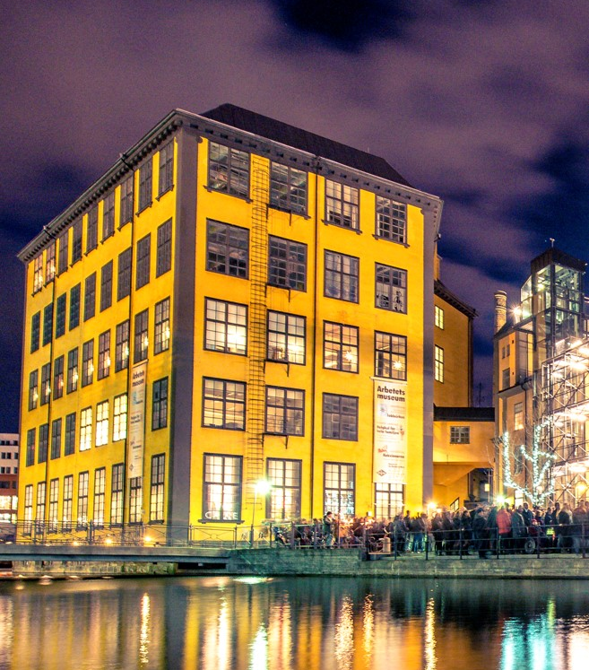
Stockholm Business Region
Stockholm Business Region är Stockholms stads näringslivsbolag med ansvar för strategisk utveckling och internationell marknadsföring av Stockholm, under varumärket Stockholm - The Capital of Scandinavia.
Bolaget ägs av Stockholms stad och har två dotterbolag,
Invest Stockholm och Visit Stockholm.
Samtliga rapporter finns tillgängliga på http://stockholmbusinessalliance.se/hittamaterial/konjunkturrapporter/
Frågor kan ställas till Stefan Frid på Invest Stockholm.
Ansvarig utgivare: Staffan Ingvarsson, VD Stockholm Business Region
Stockholm Business Region
P.O. Box 16282
SE-103 25 Stockholm, Sweden
Telefon + 46 8 508 280 00
www.visitstockholm.com
www.investstockholm.com
www.stockholmbusinessregion.se

